Slide 1
Asbest en de Omgevingswet
Mehmet Sel/Edwin Tijdeman
Versie 1.1

Slide 2
Inhoud
IPLO: wat doen wij en wat zijn onze taken (BZK/IenW)
Asbest: hoe zat dat ook alweer?
Asbestregelgeving en de Omgevingswet
Terugblik en ontwikkelingen
Aanpak asbestdaken

Slide 3
IPLO: wat doen wij en wat zijn onze taken (BZK/IenW).
Helpdesk wet- en regelgeving Asbest: geeft informatie en beantwoordt vragen over asbest
Beantwoording ca. 450 vragen/jaar over wet- en regelgeving asbest
Bijhouden content website IPLO iplo.nl/asbest
Signalerende functie voor beleid (IenW)

Slide 4
IPLO: wat doen wij en wat zijn onze taken (BZK/IenW)
Beheerder Landelijk Asbestvolgsysteem (LAVS)
Webapplicatie voor het volgen en registreren van asbestverwijdering
Transparant verwijderingsproces: opdrachtgevers, inventariseerders, asbestverwijderingsbedrijven, eindinspectiebedrijven en toezichthouders beschikken over dezelfde informatie
Verplicht gebruik LAVS erkende asbestinventarisatie- en asbestverwijderingsbedrijven
Helpdesk LAVS:
  Beantwoording ca. 2.000 vragen/jaar rondom het (gebruik van) LAVS
  Bijhouden content website IPLO iplo.nl/lavs

Slide 5

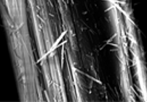
Asbest: hoe zat dat ook alweer?
Asbest is een verzamelnaam voor een aantal in de natuur voorkomende mineralen die tot de silicaten behoren.
Asbestvezels zijn onder te verdelen in twee hoofdgroepen:
Spiraalvormige (serpentijnachtige), Chrysotiel (wit asbest);
Rechte vezels (amfiboolachtige), Crocidoliet (blauw asbest), Amosiet (bruin asbest), Anthophylliet (geel), Tremoliet (grijs) en actinoliet (groen).
Serpentijnachtige
Amfiboolachtige

Slide 6
Asbest: hoe zat dat ook alweer?
Niet-hechtgebonden: vezels kunnen eenvoudig los komen.
Hechtgebonden producten: vezels komen niet eenvoudig los.
Niet-hechtgebonden producten
Zachte isolatieplaten
Asbestdoek
Asbestkoord
Zwaar verweerde daken
Spuitasbest
Hechtgebonden producten
Wandplaten
Golfplaten
Bloembakken
Dakbeschot
Gas-, water- en rioleringsbuizen

Slide 7

Waarom en waar asbest gebruikt?
Goede materiaaleigenschappen, lage prijs, eenvoudig en goed te verwerken.
Asbest als toeslagmiddel om een product te verbeteren.
Asbest bind zich eenvoudig aan materialen zoals cement, textiel,
vloerbedekking, enz..
Vanwege eenvoudige verwerkingsmogelijkheden
na 2e WO tot circa 1990 veelal bouwkundig toegepast.
Asbestverbod 1-7-1993, bouwkundige toepassingen.
Asbestverbod EU-landen in 2005.

Slide 8
Meest voorkomende asbesttoepassingen

Slide 9
Wet- en regelgeving leefomgeving
Asbestverwijderingsbesluit 2005 (objecten)
Besluit bouwwerken leefomgeving (bouwwerken)
Besluit activiteiten leefomgeving
Besluit asbestwegen
Productenbesluit asbest
REACH

Slide 10
Wet- en regelgeving leefomgeving
Omgevingswet:
bepalingen in Asbestverwijderingsbesluit zijn komen te vervallen en zijn onderbracht in Besluit bouwwerken leefomgeving (Bbl) en Besluit activiteiten leefomgeving (Bal)
Was-wordt-tabellen:
Omgevingsregeling, bijlage transponeringstabellen (Staatscourant 2020 nr. 64380)
Asbestverwijderingsbesluit 2005
Bepalingen asbestinventarisatie en verwijderen asbest in objecten
Uitzonderingen voor particulieren
Landelijk asbestvolgsysteem risicoklasse 2 en 2A

Slide 11
Wet- en regelgeving leefomgeving
Besluit bouwwerken leefomgeving (bouwwerken)
Verwijderen asbest uit bouwwerken
Artikel 7.9 Asbestinventarisatie
Artikel 7.10 Sloopmelding
Artikel 7.11 Gegevens en bescheiden bij sloopmelding
Artikel 7.12 Informeren: begin en beëindiging sloopwerkzaamheden
Artikel 6.25 Concentratie asbestvezels binnenlucht
niet groter dan 2.000 vezels/3 (NEN2991)

Slide 12
Wet- en regelgeving leefomgeving
Besluit activiteiten leefomgeving
Regels opslaan van verwijderd asbest (milieubelastende activiteit)
Tegengaan verspreiding asbest
Afval registratie (niet van toepassing op milieustraat)
Meldingsplicht / vergunningplichtig (MBA)
Besluit asbestwegen
Bepalingen wanneer sprake is van een asbestweg
Meldingsplicht asbestweg ILT
Geen wijzigingen na invoering Omgevingswet
Productenbesluit asbest
Verbod op verwaardigen, bewerken, toepassen en bewerken
Geen wijzigingen na invoering Omgevingswet

Slide 13
Wet- en regelgeving leefomgeving
REACH
Verbod op handel en gebruik voorwerpen opzettelijk asbestvezels toegevoegd na 2005.
Gebruik voorwerpen in gebruik voor 1-1-2005 toegestaan mits voorwerp niet aan vervanging toe is (nog geschikt voor beoogd doel?)

Slide 14
Terugblik en vooruitblik
Terugblik
Beleid gericht op terugdringen asbest in de leefomgeving
1978 verbod op verwerken van Crocidoliet (blauw asbest)
1991 verbod asbesthoudende rem- en frictiematerialen
1 juli 1993 verbod toepassen asbest in bouwwerken
2005 verbod EU opzettelijk asbestvezels toegevoegd aan voorwerpen
Asbestdakenverbod 2024 verworpen door Eerste Kamer
(geen verplichte verwijdering van asbest)
Asbeststelsel gericht op beschermen van werknemers (Arbo)
Voorbereiding en intrekken herziening asbeststelsel SZW

Slide 15
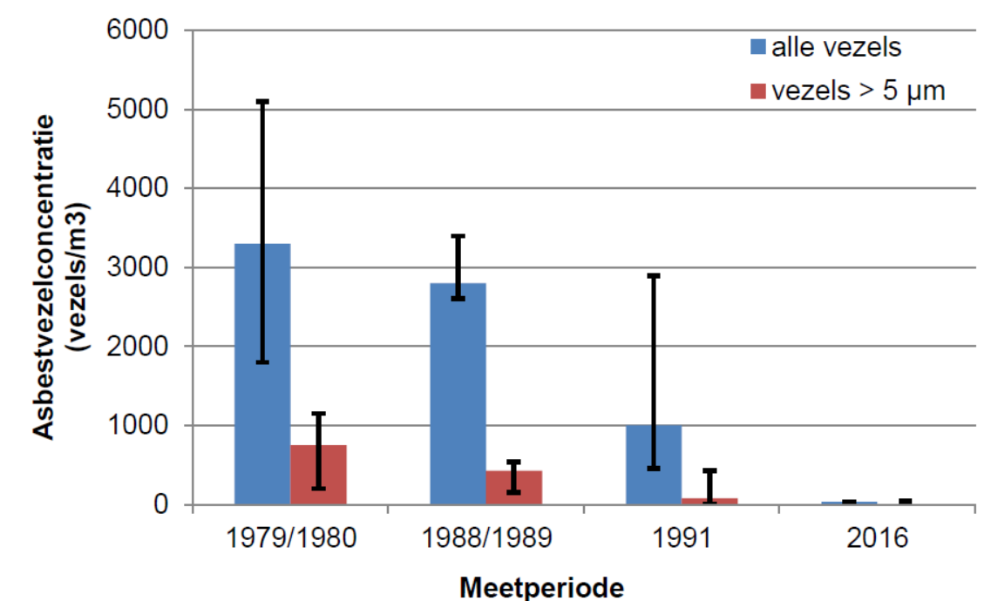
Terugblik en vooruitblik
Asbestvezelconcentratie meetperioden 1979/1980 - 2016
Bron: TNO-rapport TNO 2016 R11562

Slide 16
Terugblik en vooruitblik
Vooruitblik
Beleid gericht op lagere gezondheidsrisico’s
Spanningsveld verduurzamen en asbest, waaraan geef je voorrang?
Inventarisatieplicht EU bij verkoop woning?
Asbestattest bij verkoop woning (bouw <2001) Vlaanderen
Verzamelbesluit (reparatie o.a. bepalingen Asbestverwijderingsbesluit)
EU-richtlijn beschermen werknemers aan asbest, richtlijn invoeren in NL eind 2025
Aanpak asbestdaken: focus op bewustwording en communicatie

Slide 17
Aanleiding aanpak asbestdaken
2014: Aankondiging verbod asbestdaken per 1/2/2024
2016: Subsidieregeling asbestdaken
2018: Samenwerkingsaanpak asbestdaken
2019: Wetsvoorstel verbod afgewezen 1e Kamer
2019: Stopzetting subsidieregeling
2020: Samenwerkingsaanpak asbestdaken voortgezet
2024: Aanpak asbestdaken
Notes:
Samenwerkingsverband ambassadeurs Een belangrijk deel van de stakeholders is verenigd in een samenwerkingsverband. Nadat in 2018 de Tweede Kamer het wetsvoorstel aannam om een asbestdakenverbod in te stellen is dit samenwerkingsverband opgericht met als doel Nederland vrij te maken van asbestdaken. Dit samenwerkingsverband bestond uit betrokken en gemotiveerde organisaties, zoals ministeries, provincies, gemeenten, kennisorganisaties, brancheorganisaties en bedrijven. Ze stelden een ‘Programma versnellingsaanpak asbestdakensanering’ op.
De Eerste Kamer wees in 2019 het asbestdakenverbod af, toch besloot het samenwerkingsverband vanwege het grote belang voor de leefomgeving door te gaan. Ze ondertekenden in maart 2020 in het bijzijn van toenmalig minister van Milieu en Wonen mevrouw van Veldhoven een samenwerkingsverklaring. Binnen het samenwerkingsverband is er veel kennis opgebouwd en zijn er meerdere initiatieven gestimuleerd om het verwijderen van asbestdaken te versnellen. Ook schreven ze eind 2022 het adviesrapport ‘Plan van aanpak bewustwording en communicatie sanering asbestdaken’. Bij het ontwikkelen van de huidige strategie is er volop gebruik gemaakt van de kennis van de leden van het samenwerkingsverband en van onderdelen uit het plan van aanpak. Ook is er een klankbordgroep vanuit het samenwerkingsverband geformeerd die mee heeft gedacht in de totstandkoming van de huidige strategie. De leden van het samenwerkingsverband worden vanwege hun voortrekkersrol regelmatig aangeduid met de term ‘asbestambassadeurs’

Slide 18
Trend verwijderde asbestdaken miljoen m2
3,5
Notes:
Subdisidieregeling van 75 miljoen.
Marikering 2019: Juni 2019 subsidie uitgeput. En in juni 2019 wegstemmen asbestdakverbod
totaal 120 miljoen (2014)
Sinds 2014 80 miljoen m2 gesaneerd.
Nu nog 40 m2 over? Op asbestversnellingskaart staat 80 m2.
Wat is waar. Asbest voorraad wordt vastgelegd in najaar.
Geen relatie met asbestslachtoffers.. (500 per jaar)

Slide 19
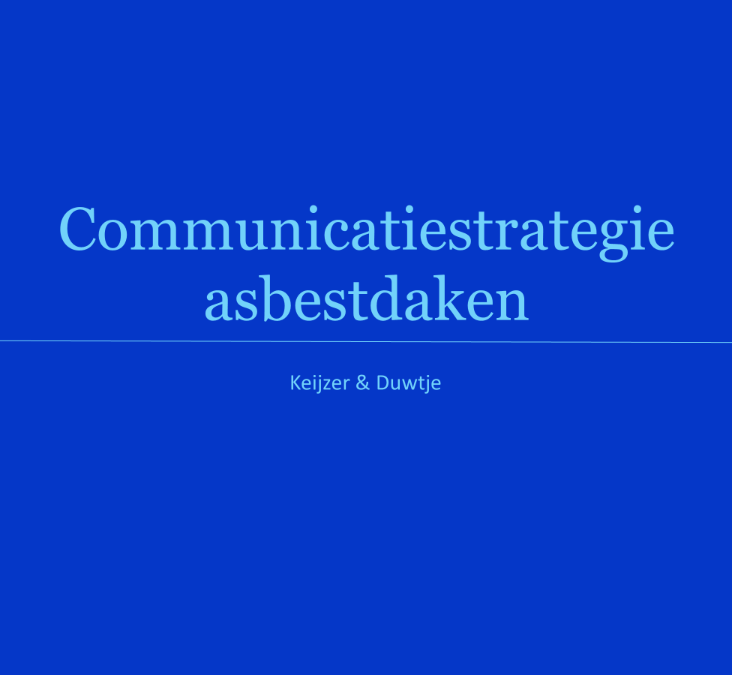
Communicatiestrategie
2022 IenW Beleid Bewustwording en Communicatie landelijk maken
2024 April oplevering Communicatiestrategie
2024 November start uitvoering
Notes:
Koepel boodschap. Adagium was eerst bij een asbestdak. Laten liggen, niet aankomen dan is het goed.

Slide 20
Als ik er niet aankom is er wel wat aan de hand
Heb jij nog een asbestdak? Ga dan zo snel mogelijk aan de slag! Want jouw asbestdak ligt er al meer dan 30 jaar en is daardoor versleten. Onder invloed van weer en wind, verspreiden steeds meer schadelijke asbestvezels zich in jouw omgeving.
Ook kun je een asbestdak vaak niet meer goed verzekeren.
Daarom is het tijd om je asbestdak zo snel mogelijk te vervangen. Zo is jouw dak weer klaar voor de toekomst, verklein je het risico op blootstelling aan asbest en zorg je voor een veilige en gezonde plek om te wonen of te werken.
Check hier wat jouw eerste stap is en ga aan de slag!

Slide 21
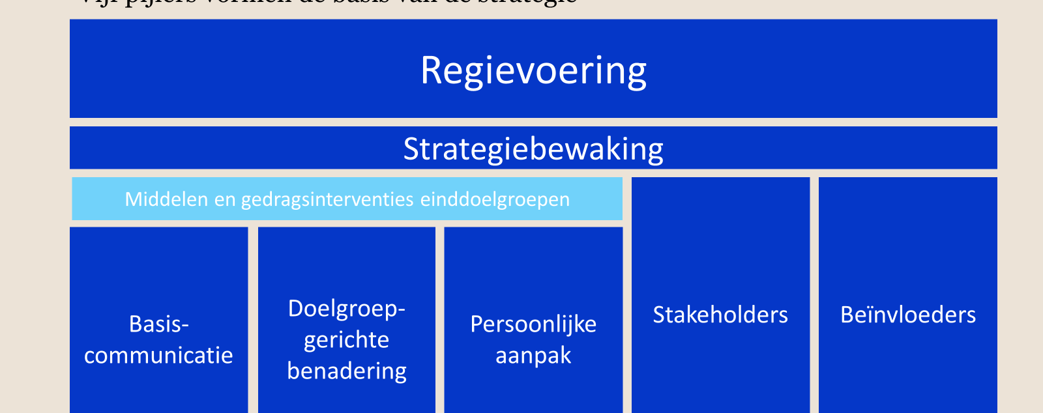
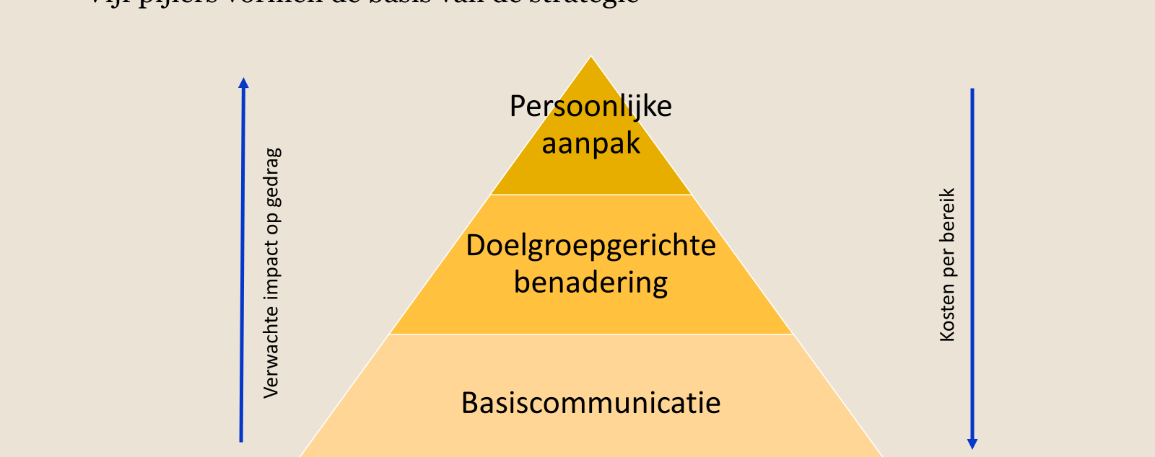
Doelstelling strategie
Gedragsverandering aansturen:
Communicatie: Weet wat er aan de hand is, iedere dakeigenaar wordt geínformeerd
Bewustwording. Er is wel wat aan de hand, er moet wat gebeuren
Gerichte aanpak voor Jaqueline, Daan, Jan, Harrie en Herma

Slide 22
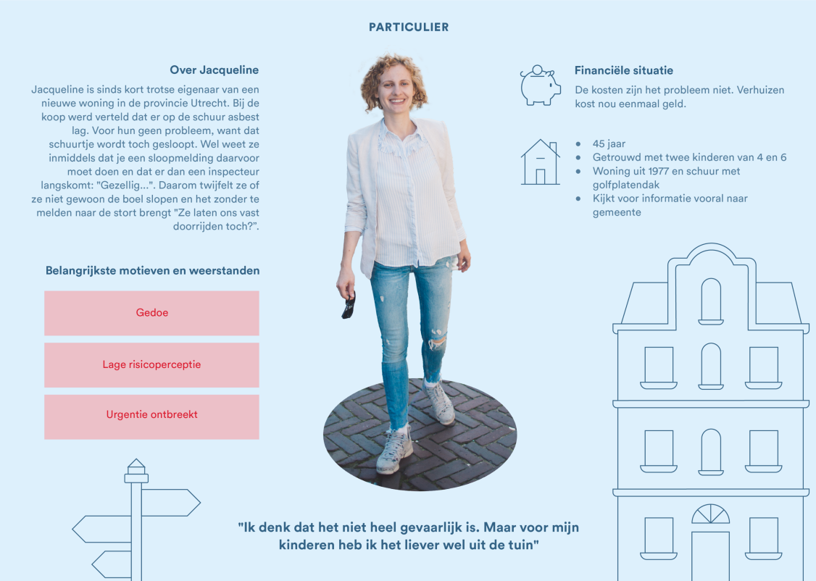
Doelgroepen:
Klantverhaal per
Doelgroep
Jacqueline
Daan
Jan
Harrie
Helma

Slide 23
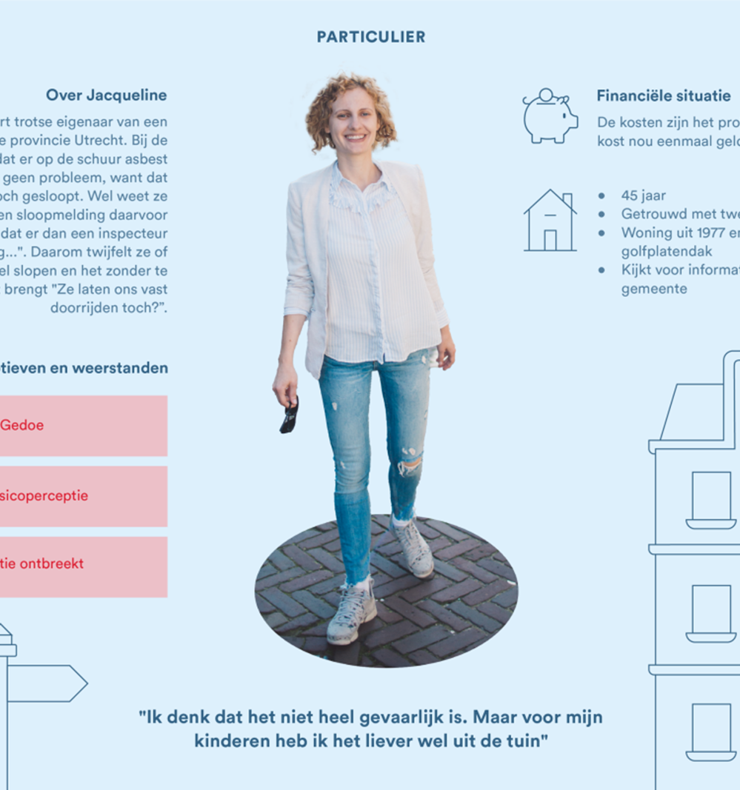
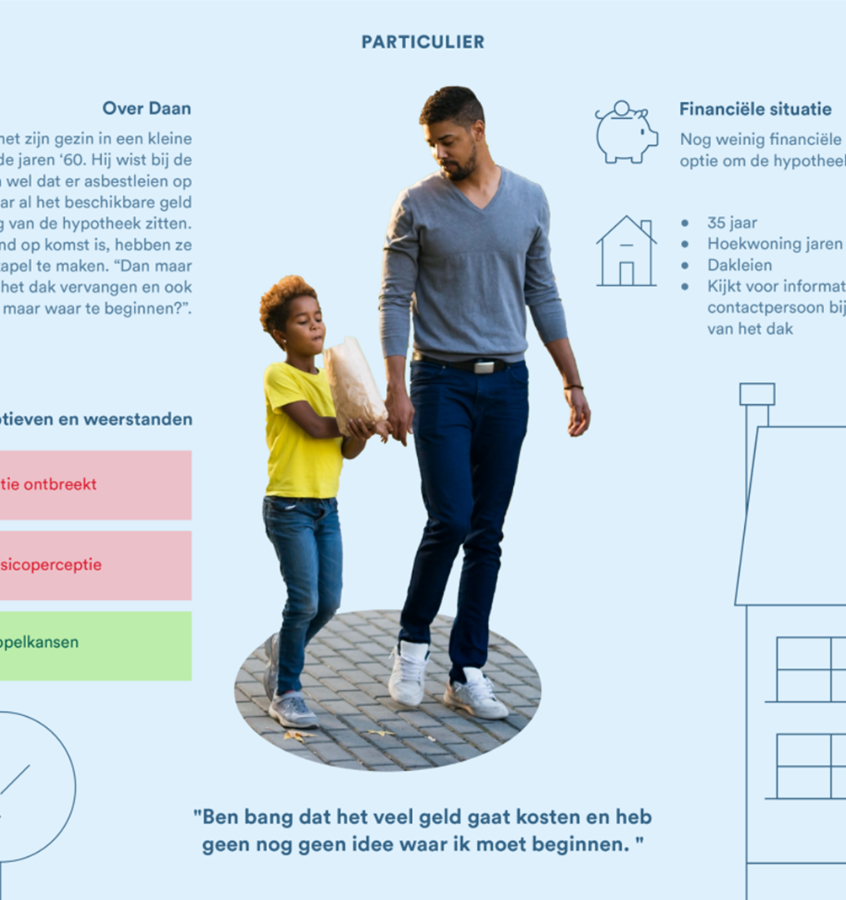
Particulier Schuur Particulier Woningdak
Jacqueline Daan

Slide 24
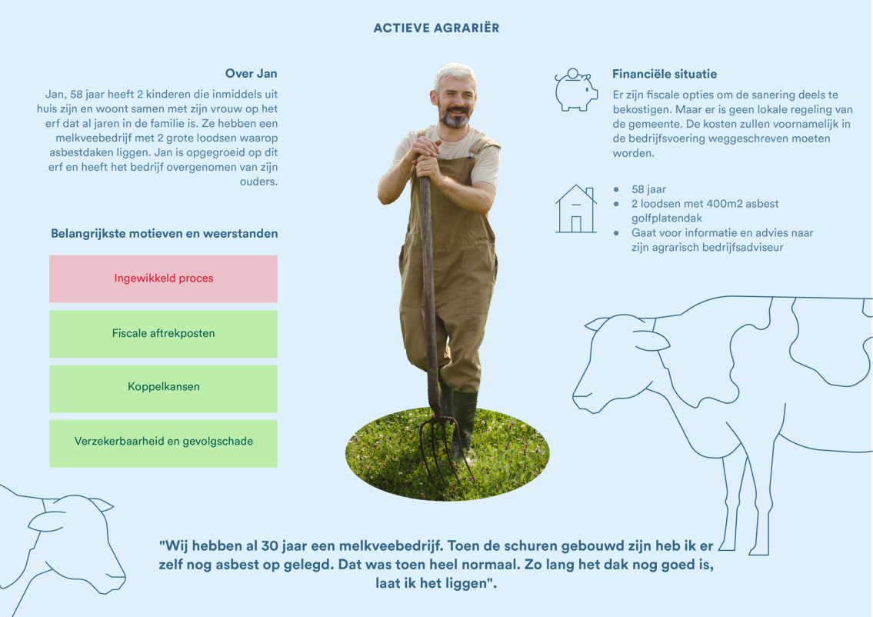
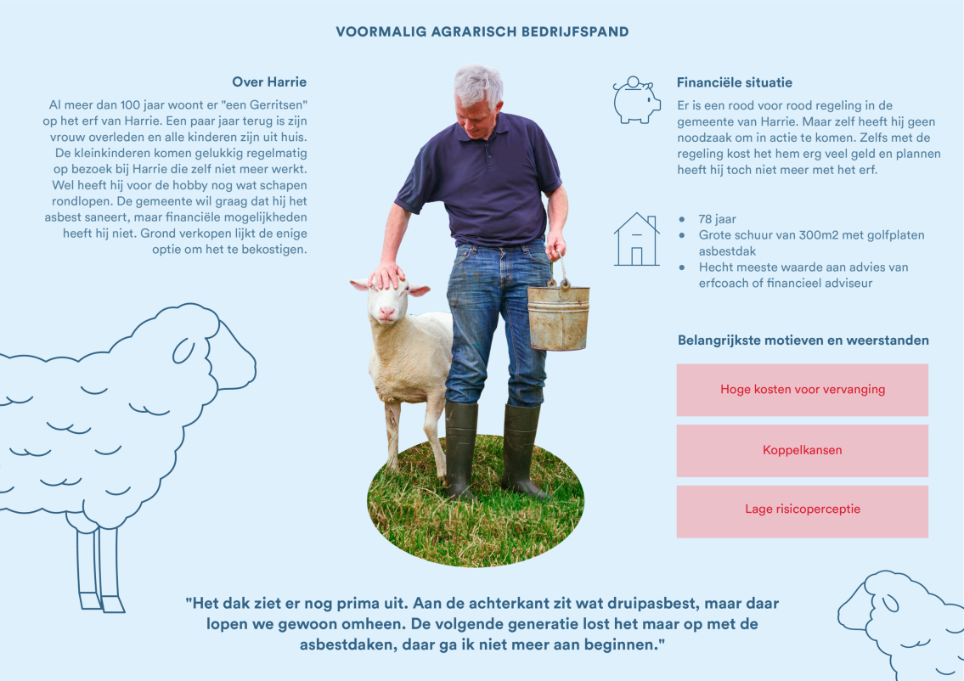
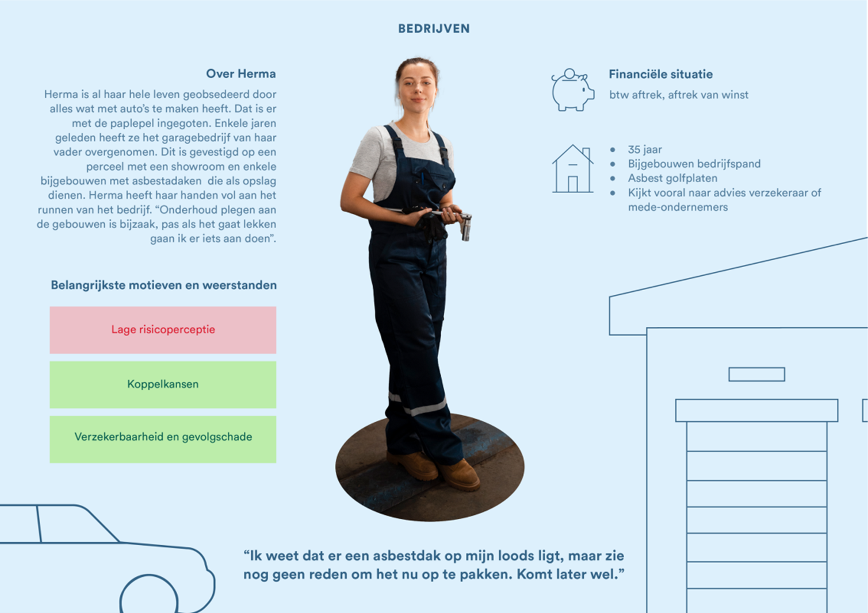
Agrariër voormalige Agrarisch Bedrijfspand Jan Bedrijfspanden Harrie Herma

Slide 25
Wat is jullie rol?
De stakeholder: gemeente heeft centrale rol bij de aanpak asbestdaken
Wat bieden we:
- basiscommunicatie website asbestdak
- inspiratie dag, toolkit, bijeenkomsten
Wat verwachten we van jullie?
Signaleren/adviseren
Heel belangrijk bij de persoonlijke aanpak: aanmoediging om te saneren.
-juiste boodschap
-netwerk regelen
-communicatiepakket

Slide 26
Als ik er niet aankom is er wel wat aan de hand
Uitvoering vanaf september
Basiswebsite
Vastlegging asbestverdachte daken
Informatie naar dakeigenaren per doelgroep
Pilots in het najaar
Communicatie pakket/Toolkit voor jullie (Beïnvloeders)

Slide 27
Blijf op de hoogte van het IPLO-nieuws. Abonneer u via ww.iplo.nl/nieuwsbrief
Helpdesk asbest en LAVS via het Informatiepunt Leefomgeving
088 - 797 0790
(op werkdagen van 9.00-17.00 uur)
helpdesk.iplo@rws.nl
iplo.nl/lavs en iplo.nl/asbest
Versie 1.1

